Slide 1
Epilepsia e Batidas Binaurais
Gabriel Galdino Gadelha
Gabriel Del Cesare Barros
Roberto Leal Cavalcanti Júnior
Recife, 17 de agosto de 2019

Slide 2
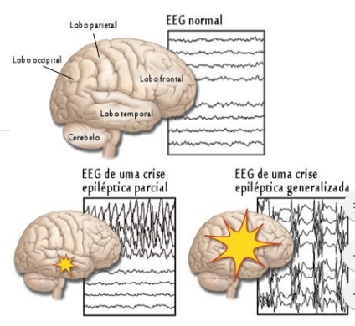
Epilepsia
É uma alteração temporária e reversível do funcionamento do cérebro, que não tenha sido causada por febre, drogas ou distúrbios metabólicos.
Existem diferentes tipos de crises.
Tratamentos:
Farmacológico;
Cirúrgico;
Estimulação elétrica do Sistema Nervoso.

Slide 3
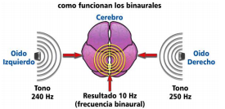
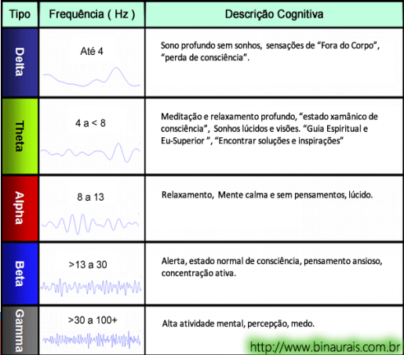
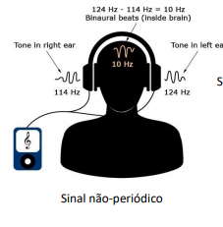
Batidas binaurais.

Slide 4
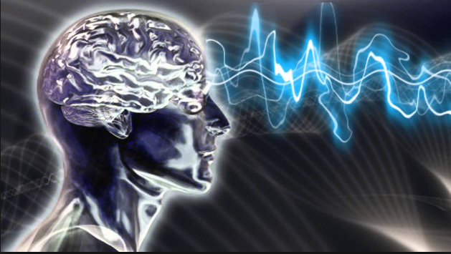
Objetivo
Investigar a diferença na atividade epileptiforme, antes e depois da estimulação acústica binaural não-periódica, em pacientes com epilepsia. Isso por meio de análise dos sinais de EEG de cada paciente.

Slide 5
Metodologia da análise dos sinais
Foram efetuados EEGs (21 canais) em 14 pacientes e em diferentes exames.
O exame T0 efetuado da seguinte maneira:
Olhos abertos - 1 min;
Olhos fechados - 1 min;
Hiperventilação - 3 min;
Fotoestimulação - 3 min;
Sono - 20 min;
Estimulação acústica binaural não-periódica - 30 min;

Slide 6
Janelamento do sinal
Os sinais possuem 500 pontos para cada segundo.
Foram extraídas duas porções de 10 minutos, contendo os 21 canais.
Essas janelas serão nossas classes.
A primeira foi extraída do período de sono de T0, entre 15 min e 25 min.
A segunda foi extraída do período de sono de T1, entre 10 e 20 min.

Slide 7
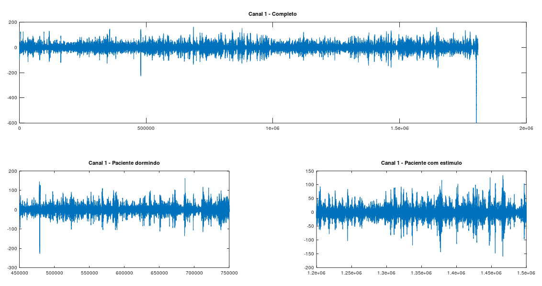
Janelamento do sinal

Slide 8
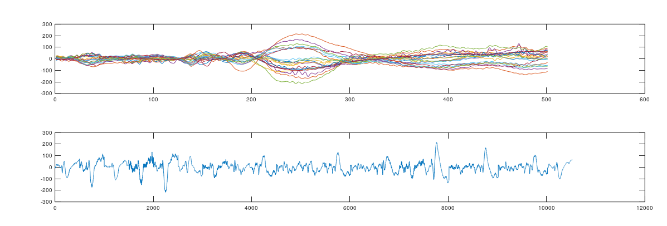
Janelamento do sinal
Para cada porção foram criadas 300 janelas de 500 pontos ( 1 segundo)
Os 21 canais foram reorganizados em apenas 1 canal de 10500 pontos

Slide 9
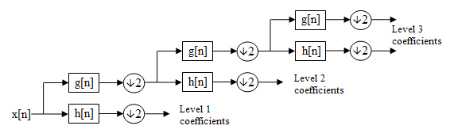
Transformada de Wavelet
Para cada janela foi aplicada uma transformada de wavelet de 3 niveis.
A transformada separa o sinal em 4 canais com diferentes faixas de frequência, como pode ser visto na imagem abaixo:

Slide 10
Atributos extraídos
MÉDIA: Média aritmética simples, é o resultado da soma de todas as informações de um conjunto de dados dividida pelo número de informações que foram somadas.
MODA: É chamado de moda o dado mais frequente de um conjunto. A moda é a pontuação mais frequente em nosso conjunto de dados.
MEDIANA: É o valor que separa a metade maior e a metade menor de uma amostra, uma população ou uma distribuição de probabilidade.

Slide 11
Atributos extraídos
DESVIO PADRÃO: É uma medida que expressa o grau de dispersão de um conjunto de dados. É a medida de dispersão mais geralmente empregada , e pode ser traduzida como a raiz quadrada da média aritmética dos quadrados dos desvios e é representada por S.
DESVIO MÉDIO ABSOLUTO: O desvio absoluto médio de um conjunto de dados é a média das distâncias entre cada dado e a média. Ele nos dá uma noção da variabilidade em um conjunto de dados. MAD = ∑∣xi​−xˉ∣​/ n.

Slide 12
Atributos extraídos
AMPLITUDE: É a diferença entre o maior valor e o menor valor desse conjunto.A amplitude total é a diferença entre o maior e o menor valor observado. RANGE(Alcance)= x(máx)-x(mín).
COEFICIENTE DE ASSIMETRIA: Quantifica o desvio de uma distribuição em relação a uma distribuição simétrica e o sinal resultante do seu cálculo nos dá o tipo de assimetria da distribuição. C.A.= 1/N ∑[x-ð] / Х.
VARIÂNCIA: É o desvio padrão elevado ao quadrado. A variância é uma medida que tem pouca utilidade como estatística descritiva, porém é extremamente importante na inferência estatística e em combinações de amostras.

Slide 13
Atributos extraídos
CURTOSE: É o grau de achatamento de uma distribuição em relação a uma distribuição padrão, denominada curva normal (curva correspondente a uma distribuição teórica de probabilidade). C1 = 0,263 é curva mesocúrtica; C1<0,263 é curva leptocúrtica;C1 > 0,263 é curva platicúrtica
AMPLITUDE INTERQUARTIL (IQR): É uma medida de onde está a maior parte dos valores; ou seja, média ou mediana. IQR = Q3-Q1
Ex: 1 ,2 ,5 ,6, 7, 9, 2, 15, 18, 19 ,27. Q1=5;
1 ,2 ,5 , 6 ,7 e 2 ,15, 18, 19 ,19 Q3= 18; IQR= 18-5; IQR= 13.

Slide 14

Inteligência Artificial
Weka - Software da Universidade de Waikato
Aplicação de diferentes abordagens na área da Inteligência Artificial voltadas para a aprendizagem de máquinas.
Formado por algoritmos de aprendizagem de máquina para tarefas de mineração de dados, nele há ferramentas para pré-processamento de dados, classificação, regressão, agrupamento, regras de associação e visualização.

Slide 15
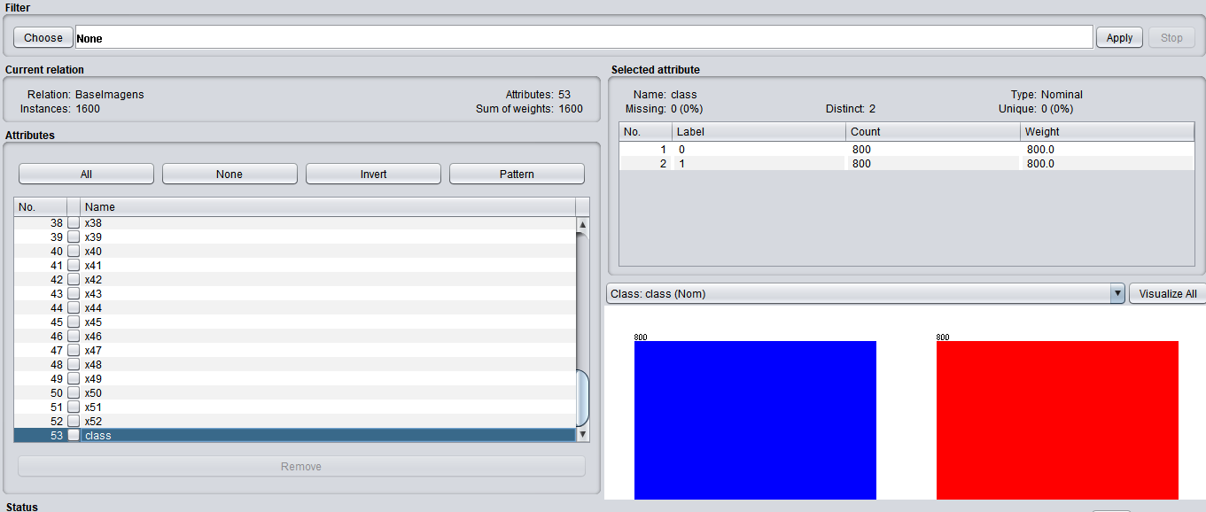

Slide 16
Classificadores
Aprendizagem Bayesiana: Naive Bayes e BayesNet;
Árvore de decisão: J48 e RandomForest;
Redes Neurais: Multilayer Perceptron (MLP);
Máquina de Vetor de Suporte: SVM;
Opções de teste: Divisão Percentual e Validação Cruzada.

Slide 17
Resultados
 | Cross-Validation |  | Percentage-Split
 | Kappa | Acurácia | Kappa | Acurácia
MLP | 0.4788 | 73.94% | 0.4262 | 71.32%
J48 | 0.605 | 80.25% | 0.6031 | 80.15%
RF - 10 | 0.6563 | 82.81% | 0.6104 | 80.51%
RF - 20 | 0.6875 | 84.69% | 0.6213 | 81.07%
RF - 50 | 0.695 | 84.75% | 0.6654 | 83.27%
RF - 100 | 0.6938 | 84.69% | 0.6728 | 83.64%
RF - 500 | 0.7087 | 85.44% | 0.6911 | 84.56%
BayesNet | 0.4512 | 72.56% | 0.4485 | 72.43%
Naive Bayes | 0.2712 | 63.56% | 0.2774 | 63.79%
Kernel linear | 0.3425 | 67.13% | 0.3431 | 67.10%
Kernel E 2.0 | 0.31 | 65.50% | 0.3066 | 65.26%

Slide 18
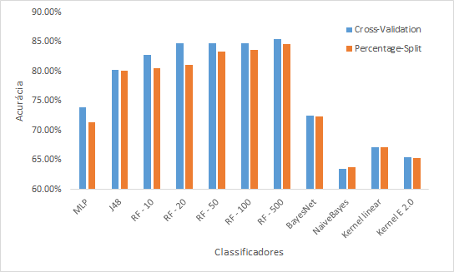
Resultados

Slide 19

Resultados - Matriz Confusão
Melhor resultado: Random Forest 500

